Slide 1
第9章 反射机制
Java基础入门（第3版）

Slide 2
学习目标/Target
了解反射，能够说出反射的概念和优点
了解Class类，能够说出Class类实例化对象的3种方式
熟悉Class类的基本使用,能够分别通过无参构造方法和有参构造方法实例化对象
掌握类结构的获取,能够通过反射获取类的父类、全部构造方法、全部方法、全部属性以及实现的全部接口
熟悉反射的基本应用,能够通过反射调用类中的setter、getter方法,操作类中的属性

Slide 3
章节概述/ Summary
在Java中，如果定义了一个类，则可以通过类的实例化操作创建对象，并通过对象获取对应的类信息。反射机制是Java中非常重要的一个知识点，应用面很广，Java中的大部分类库以及框架底层都用到了反射机制，反射机制是Java框架设计的灵魂。本章将针对Java的反射机制进行详细讲解。

Slide 4
目录/Contents
01
反射概述
02
认识Class类
03
Class类的使用
04
通过反射获取类结构
05
反射的应用

Slide 5
9.1
反射概述

Slide 6

9.1 反射概述
先定一个小目标！
了解反射概述，能够说出反射的作用和优点

Slide 7
9.1 反射概述
反射概述
在日常生活中，反射是一种物理现象，例如，通过照镜子可以反射出你的容貌，水面可以反射出物体的形态等，这些都是反射。通过反射，可以将一个虚像映射到实物，这样就可以获取实物的某些形态特征。Java程序中也有反射，Java程序中的反射也是同样的道理，常规情况下程序通过类创建对象，反射就是将这一过程进行反转，通过实例化对象来获取所属类的信息。

Slide 8
9.1 反射概述
反射的作用
Java的反射机制可以动态获取程序信息以及动态调用对象的功能，它主要有以下4个作用。
（1）在程序运行状态中，构造任意一个类的对象。
（2）在程序运行状态中，获取任意一个对象所属的类的信息。
（3）在程序运行状态中，调用任意一个类的成员变量和方法。
（4）在程序运行状态中，获取任意一个对象的属性和方法。

Slide 9
9.1 反射概述
反射的优点
反射机制的优点是可以实现动态创建对象和编译(即动态编译)，特别是在Java EE的开发中，反射的灵活性表现的十分明显。
例如，一个大型的软件，不可能一次就把程序设计得很完美，当这个程序编译、发布上线后，需要更新某些功能时，如果采用静态编译，需要把整个程序重新编译一次才可以实现功能的更新，这就需要用户把以前的软件卸载，再重新安装新的版本。而采用反射机制，程序可以在运行时动态地创建和编译对象，不需要用户重新安装软件，即可实现功能的更新

Slide 10
9.2
认识Class类

Slide 11
9.2 认识Class类
先定一个小目标！
了解Class类，能够说出Class类实例化对象的3种方式

Slide 12
9.2 认识Class类
认识Class类
在1.5节中学习了Java程序的运行机制，JVM编译.java文件生成对应的.class文件，然后将.class文件加载到内存中执行。在执行.class文件的时候可能需要用到其他类（其他.class文件内容），这个时候就需要获取其他类的信息（反射）。JVM在加载.class文件时，会产生一个Class对象代表该.class字节码文件，从Class对象中可以获得.class文件内容，即获得类的信息。因此要想完成反射操作，就必须先认识Class类。

Slide 13
9.2 认识Class类
Class类提供了很多方法，通过Class类的方法可以获取一个类的相应信息，包括该类的方法、属性，具体如下所示。
Class类的常用方法
方法 | 描述
forName(String className) | 获取与给定字符串名称的类或接口相关联的Class对象
getConstructors() | 获取类中所有public修饰的构造方法对象
getDeclaredFields() | 获取所有成员变量对应的字段类对象，包括public，protected，default和private修饰的字段，但不包括从父类继承的字段
getFields() | 获取所有public修饰的成员变量对应的字段类对象，包括从父类继承的字段
getMethods() | 获取所有public修饰的成员方法对应的方法类对象，包括从父类继承的方法
getMethod(String name, Class...parameter Type) | 根据方法名和参数类型获得对应的方法类对象，并且只能获得public修饰的方法类对象
getInterfaces() | 获取当前类所实现的全部接口

Slide 14
9.2 认识Class类
方法 | 描述
getClass() | 获取调用该方法的Class对象
getName() | 获取类的完整名称，名称中包含包的名称
getPackage() | 获取类所属的包名称
getSuperclass() | 获取类的父类
newInstance() | 创建Class对象关联类的对象
getComponentType() | 获取数组的对应Class对象
isArray() | 判断此Class对象是否是一个数组

Slide 15
9.2 认识Class类
Class类实例化对象的3种方式
因为Class类本身并没有定义任何构造方法，所以Class类不能直接使用构造方法进行对象的实例化，使用Class类进行对象的实例化可以使用以下3种方式：
（1）根据全限定类名获取：Class.forName(“全限定类名”)。
（2）根据对象获取：对象名.getClass()。
（3）根据类名获取：类名.class。

Slide 16

9.2 认识Class类
下面通过一个案例演示Class类的3种实例化方式。具体代码如下所示。
案例演示
class A{ }
class Example01 {
public static void main(String args[]){
Class<?> c1 = null; //声明Class对象c1
Class<?> c2 = null; //声明Class对象c2
Class<?> c3 = null; //声明Class对象c3
try{
c1 = Class.forName("com.itheima.A");//通过第（1）种方式实例化c1对象
}catch(ClassNotFoundException e){
e.printStackTrace();
}
c2 = new A().getClass(); //通过第（2）种方式实例化c2对象
c3 = A.class; //通过第（3）种方式实例化c3对象
System.out.println("类名称："+c1.getName());
System.out.println("类名称："+c2.getName());
System.out.println("类名称："+c3.getName());
}
}

Slide 17
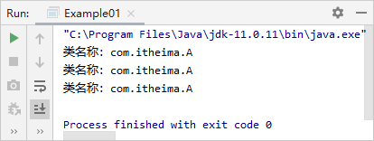
9.2 认识Class类
运行代码，控制台显示的运行结果如下图所示。
案例运行结果

Slide 18
9.2 认识Class类
案例运行结果分析
从上图可以看出，3种实例化Class对象的结果是一样的，但是类名.class是JVM使用类装载器，将类装入内存(如果类还没有装入内存),不做类的初始化工作，返回Class的对象；Class.forName("类名字符串")会进行类的静态初始化，返回Class的对象；实例对象.getClass()返回实例对象运行时所属的类的Class的对象。

Slide 19
9.3
Class类的使用

Slide 20
9.3.1 通过无参构造方法实例化对象
先定一个小目标！
熟悉通过无参构造方法实例化对象

Slide 21
9.3.1 通过无参构造方法实例化对象
通过无参构造方法实例化对象
如果想通过Class类实例化其他类的对象，则可以调用newInstance()方法，在调用newInstance()方法实例化其他类的对象时，必须要保证被实例化的类中存在一个无参构造方法。

Slide 22
9.3.1 通过无参构造方法实例化对象
案例一演示通过无参构造方法实例化对象
通过一个案例演示Class类通过无参构造方法实例化对象。具体步骤如下。

Slide 23
9.3.1 通过无参构造方法实例化对象
步骤一：创建Person类，在Person类中定义name和age属性并编写name与age的getter和setter方法及toString()方法。代码如下所示：
class Person{
private String name;
private int age;
public String getName() {return name;}
public void setName(String name) {this.name = name;}
public int getAge() {return age;}
public void setAge(int age) {this.age = age;}
public String toString() {
return "姓名："+this.name+",年龄："+this.age;
}
}

Slide 24
9.3.1 通过无参构造方法实例化对象
步骤二：定义main()方法，调用Class.forName()方法实例化Class对象，将Person的全限定名作为参数传入，使用Class对象c调用newInstance()方法实例化对象per。代码如下所示：
public static void main(String args[]){
Class<?> c = null; //声明Class类对象c
try{
c = Class.forName("com.itheima.Person");//调用forName()方法实例化c
}catch(ClassNotFoundException e){
e.printStackTrace();
}
Person per = null; //声明Person类对象per
try{
per = (Person)c.newInstance();//通过c调用newInstance()方法实例化per
}catch (Exception e){
e.printStackTrace();
}
per.setName("张三");
per.setAge(30);
System.out.println(per);
}

Slide 25
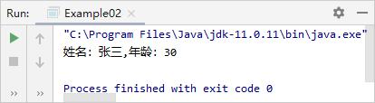
9.3.1 通过无参构造方法实例化对象
运行代码，控制台显示的运行结果如下图所示。
案例一运行结果
注意：在调用newInstance()方法实例化类对象时，被实例化对象的类中必须存在无参构造方法，否则无法实例化对象。

Slide 26
9.3.1 通过无参构造方法实例化对象
案例二演示没有无参构造方法时实例化对象
通过一个案例演示没有无参构造方法时，通过newInstance()方法实例化对象。具体步骤如下。

Slide 27
9.3.1 通过无参构造方法实例化对象
步骤一：定义Person类，在Person类中定义name和age属性并编写属性的getter和setter方法及toString()方法，定义有参构造方法。代码如下所示：
class Person{
private String name;
private int age;
public Person(String name,int age){ //定义有参构造方法
this.setName(name);
this.setAge(age);
}
public String toString() {
return "姓名："+this.name+",年龄："+this.age;
}
//省略定义getter/setter方法的代码
}

Slide 28
9.3.1 通过无参构造方法实例化对象
步骤二：定义main()方法，对Person对象使用newInstance()方法进行实例化，代码如下所示：
public static void main(String args[]){
Class<?> c = null;
try{
c = Class.forName("com.itheima.Person");
}catch(ClassNotFoundException e){
e.printStackTrace();
}
Person per = null;
try{
per = (Person)c.newInstance();
}catch (Exception e){
e.printStackTrace();
}
}

Slide 29
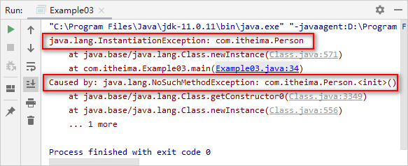
9.3.1 通过无参构造方法实例化对象
运行代码，控制台显示的运行结果如下图所示。
案例二运行结果
由图可知，报错信息提示Person类中没有发现无参构造方法，无法使用newInstance()方法实例化Person对象。因此，在使用Class类实例化其他类对象时一定要在其他类中编写无参构造方法。

Slide 30
9.3.2 通过有参构造方法实例化对象
先定一个小目标！
熟悉通过有参构造方法实例化对象

Slide 31
9.3.2 通过有参构造方法实例化对象
通过有参构造方法实例化对象的操作步骤如下:
(1)通过调用Class类中的getConstructors()方法获取要实例化的类中的全部构造方法。
(2)获取实例化使用的有参构造方法对应的Constructor对象。
(3)通过 Constructor类实例化对象。

Slide 32
9.3.2 通过有参构造方法实例化对象
Constructor类用于存储要实例化化的类的构造方法，Constructor类的常用方法如下所示。
方法 | 描述
getModifiers() | 获取构造方法的修饰符
getName() | 获取构造方法的名称
getParameterTypes() | 获取构造方法中参数的类型
toString() | 返回此构造方法的信息
newInstance(Object...initargs) | 通过该构造方法的指定参数列表创建一个该类的对象，如果未设置参数则表示采用默认无参的构造方法

Slide 33
9.3.2 通过有参构造方法实例化对象
演示通过有参构造方法时实例化对象
class Example04 {
public static void main(String args[]){
Class<?> c = null;
try{
c = Class.forName("com.itheima.Person"); //实例化对象c
}catch(ClassNotFoundException e){
e.printStackTrace();
}
Person per = null;
Constructor<?> cons[] = null; //声明Constructor类对象数组cons
cons = c.getConstructors(); //获取Person类的全部构造方法
try{
per = (Person)cons[0].newInstance("张三",30); //实例化Person对象per
}catch (Exception e){
e.printStackTrace();
}
System.out.println(per);
}
}

Slide 34
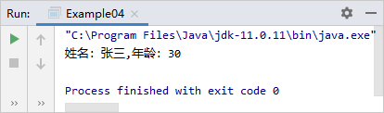
9.3.2 通过有参构造方法实例化对象
运行代码，控制台显示的运行结果如下图所示。
运行结果

Slide 35
9.4
通过反射获取类结构

Slide 36
9.4 通过反射获取类结构
在实际开发中，通过反射可以得到一个类的完整结构，包括类的构造方法、类的属性、类的方法。
通过反射获取类结构需要使用到java.lang.reflect包中的以下3个类。
（1）Constructor：用于获取类中的构造方法。
（2）Field：用于获取类中的属性。
（3）Method：用于获取类中的方法

Slide 37
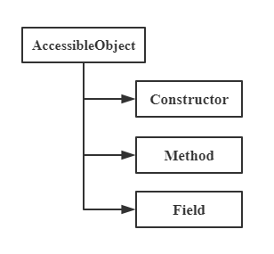
9.4 通过反射获取类结构
Constructor类、Field类和Method类都是AccessibleObject类的子类，AccessibleObject类的继承关系如下图所示。

Slide 38
9.4.1 获取类所实现的全部接口
先定一个小目标！
掌握获取类实现的全部接口，能够通过反射获取类实现的全部接口

Slide 39
9.4.1 获取类所实现的全部接口
getInterfaces()方法声明格式
要获取一个类所实现的全部接口，可以调用Class类中的getInterfaces()方法。getInterfaces()方法声明格式如下所示：
public Class[] getInterfaces();
getInterfaces()方法返回一个Class类的对象数组，数组中存储的是类所实现的接口。使用对象数组中的元素（接口）调用Class类中的getName()方法可以获取接口的名称。

Slide 40
9.4.1 获取类所实现的全部接口
案例演示getInterfaces()方法获取类所实现的全部接口
下面通过一个案例讲解通过getInterfaces()方法获取一个类所实现的全部接口，具体步骤如下。

Slide 41
9.4.1 获取类所实现的全部接口
步骤一：定义接口China，声明两个字符串常量NATION和AUTHOR，然后定义Person类实现接口China，在类中声明name和age属性并编写属性的getter和setter方法及toString()方法，定义有参构造方法。代码如下所示：
interface China{
public static final String NATION = "CHINA";
public static final String AUTHOR = "张三";
}
class Person implements China{
private String name;
private int age;
public Person(String name,int age){
this.setName(name);
this.setAge(age);
}
//省略定义getter/setter方法和toString()方法的代码
}

Slide 42
9.4.1 获取类所实现的全部接口
步骤二：定义main()方法，以Class数组的形式将全部的接口对象返回，并利用循环的方式将数组的内容依次输出，代码如下所示：
public class Example05 {
public static void main(String args[]){
Class<?> c = null;
try{
c = Class.forName("com.itheima.Person");
}catch(ClassNotFoundException e){
e.printStackTrace();
}
Class<?> cons[] = c.getInterfaces();
for (int i = 0;i < cons.length; i++){
System.out.println("实现的接口名称："+ cons[i].getName());
}
}
}

Slide 43
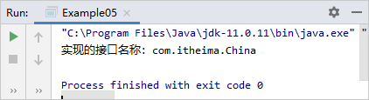
9.4.1 获取类所实现的全部接口
运行代码，控制台显示的运行结果如下图所示。
案例运行结果

Slide 44
9.4.2 获取父类
先定一个小目标！
掌握获取父类，能够通过反射获取类的父类

Slide 45
9.4.2 获取父类
getSuperClass()方法声明格式
如果要获取一个类的父类，可以调用Class类中的getSuperClass()方法。getSuperClass()方法声明格式如下：
public Class<? Super T> getSuperClass();
getSuperClass()方法返回一个Class类的实例，通过该实例调用Class类中的getName()方法可以获取类的名称。

Slide 46
9.4.2 获取父类
案例演示getSuperClass()方法获取父类
下面通过一个案例讲解调用getSuperClass()方法获取一个类的父类。具体步骤如下。

Slide 47
9.4.2 获取父类
步骤一：定义Person类，在类中定义属性和构造方法，属性的getter/setter方法，toString()方法。代码如下所示：
class Person {
private String name;
private int age;
public Person(String name,int age){
this.setName(name);
this.setAge(age);
}
public String toString() {
return "姓名："+this.name+",年龄："+this.age;
}
......//省略Person类的getter/setter方法
}

Slide 48
9.4.2 获取父类
步骤二：定义main()方法，声明从class对象并实例化，使用getSuperclass()方法取得Person类的父类。代码如下所示：
public class Example06 {
public static void main(String args[]){
Class<?> c1 = null; //声明Class对象
try{
c1 = Class.forName("com.itheima.Person"); //实例化Class对象
}catch(ClassNotFoundException e){
e.printStackTrace();
}
Class<?> c2 = c1.getSuperclass(); //取得Person类的父类
System.out.println("父类名称："+ c2.getName());
}
}

Slide 49
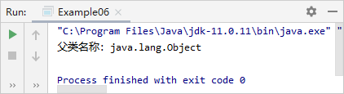
9.4.2 获取父类
运行代码，控制台显示的运行结果如下图所示。
案例运行结果
由图可知，Person类在编写时没有显式地继承一个父类，所以会默认继承Object类。

Slide 50
9.4.3 获取全部构造方法
先定一个小目标！
掌握全部构造方法，能够通过反射获取类的全部构造方法

Slide 51
9.4.3 获取全部构造方法
获取构造方法
类的构造方法的获取在9.3.2节已经讲解，获取类的构造方法需要调用Class类的getConstructors()方法。调用getConstructors()方法获取的构造方法需要存储到Constructor类型的数组当中。通过调用Constructor类的方法可以获取构造方法的详细信息，如构造方法的权限、名称、参数信息等。

Slide 52
9.4.3 获取全部构造方法
案例演示getConstructors()方法获取全部构造方法
下面演示通过getConstructors()方法获取全部构造方法，然后存储到Constructor类型的数组当中的过程。具体步骤如下。

Slide 53
9.4.3 获取全部构造方法
步骤一：定义Person类，声明属性name和age，定义无参构造方法、有一个参数name的构造方法、有两个参数的构造方法，为属性定义getter/setter方法，定义toString()方法。这部分代码比较简单，此处省略不写，可以根据描述信息自行编写代码，或者参考教材案例文件9-7。

Slide 54
9.4.3 获取全部构造方法
步骤二：定义main()方法，代码如下所示：
Class<?> c1 = null; //声明Class对象c1
try{
c1 = Class.forName("com.itheima.Person"); //实例化c1
}catch(ClassNotFoundException e){e.printStackTrace();}
Constructor<?> con[] = c1.getConstructors();//获取全部构造方法，存到Constructor类数组中
for (int i = 0;i < con.length;i++){ //循环打印构造方法信息
Class<?> p[] = con[i].getParameterTypes();//获取构造方法详细信息并输出
System.out.print("构造方法：");
System.out.print(con[i].getModifiers()+" "); //获取构造方法权限
System.out.print(con[i].getName()); //获取构造方法名称
System.out.print("（");
for (int j = 0;j < p.length; j++){//打印构造方法参数信息
System.out.print(p[j].getName()+ " arg" +i);
if (j < p.length-1){
System.out.print(",");
}
}
System.out.println("）{}");
}

Slide 55
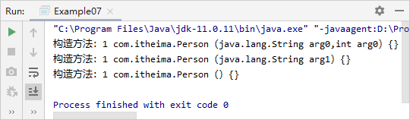
9.4.3 获取全部构造方法
运行代码，控制台显示的运行结果如下图所示。
案例运行结果

Slide 56
9.4.3 获取全部构造方法
案例运行结果分析
由上图可知，控制台输出了Person类的所有构造方法名称及参数信息，在获取构造方法权限时可以发现，getModifiers()方法返回的是一个数字1而不是public，这是因为Java源码中方法的权限修饰符是使用数字标识的，如果要把表示权限的数字转换成用户可以看懂的关键字，则需要调用java.lang.reflect包中Modifier类的toString()方法。调用Modifier类的toString()方法将数字还原成权限修饰符。

Slide 57
9.4.3 获取全部构造方法
调用Modifier类的toString()方法
调用Modifier类的toString()方法将数字还原成权限修饰符，只需要将案例中的这行代码System.out.print(con[i].getModifiers()+" "); 替换成如下代码：
int mo = con[i].getModifiers();
System.out.print(Modifier.toString(mo) + " ");
代码替换后，再次运行程序。查看结果。

Slide 58
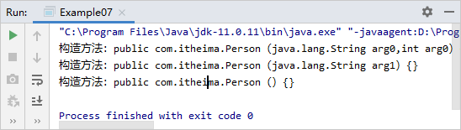
9.4.3 获取全部构造方法
运行代码，控制台显示的运行结果如下图所示。
案例运行结果
由图可知，使用Modifier类将权限修饰符从数字1还原成了关键字public。

Slide 59
9.4.4 获取全部方法
先定一个小目标！
掌握获取全部方法，能够通过反射获取类的全部方法

Slide 60
9.4.4 获取全部方法
getMethods()方法
如果要获取类中的所有public修饰的成员方法对象，那么可以使用Class类中的getMethods()方法，该方法返回一个Method类的对象数组。如果想要进一步获取方法的具体信息，如方法的参数、抛出的异常声明等，可以调用Method类提供的一系列方法。

Slide 61
9.4.4 获取全部方法
Method类的常用方法
方法 | 描述
getModifiers() | 获取方法的权限修饰符
getName() | 获取方法的名称
getParameterTypes() | 获取方法的全部参数的类型
getReturnType() | 获取方法的返回值类型
getExceptionType() | 获取方法抛出的全部异常
newInstance(Object...initargs) | 通过反射调用类中的方法

Slide 62
9.4.4 获取全部方法
演示类的全部方法的获取。定义main()方法，省略Person类的定义，完整代码可参考教材案例文件9-8，具体代码如下所示。
案例演示
Class<?> c = null; //声明Class对象c
try{
c = Class.forName("com.itheima.Person"); //实例化Class对象c
}catch(ClassNotFoundException e){
e.printStackTrace();
}
Method m[] = c.getMethods(); //获取全部方法，存储到Method类数组对象m中
for (int i = 0;i < m.length; i++){ //遍历数组m循环输出方法信息
Class<?> r = m[i].getReturnType(); //获取方法的返回值类型
Class<?> p[] = m[i].getParameterTypes(); //获取全部的参数类型
int xx = m[i].getModifiers(); //获取方法的权限修饰符
System.out.print(Modifier.toString(xx)+" "); //还原修饰符
System.out.print(r.getName()+" "); //获取方法名称
System.out.print(m[i].getName());
System.out.print("(");
......//省略循环输出方法的参数
Class<?> ex[] = m[i].getExceptionTypes(); //获取方法抛出的全部异常
......//省略判断是否有异常，输出异常信息 参考教材案例文件9-8
}

Slide 63
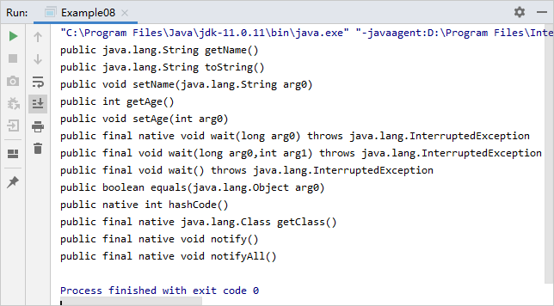
9.4.4 获取全部方法
运行代码，控制台显示的运行结果如下图所示。
案例运行结果
由图可知，控制台不仅将Person类的方法输出，也将从Object类中继承而来的方法进行了输出。

Slide 64
9.4.5 获取全部属性
先定一个小目标！
掌握获取全部属性，能够通过反射获取类的全部属性

Slide 65
9.4.5 获取全部属性
通过反射也可以获取一个类中的全部属性，类中的属性包括两部分，从父类继承的属性和本类定义的属性。
获取类的全部属性的两种方式
（1）获取本类中，以及实现的接口或继承的父类中的公共属性，需要调用getFields()方法。getFields()方法声明如下所示：
public Field[] getFields() throws SecurityException;

Slide 66
9.4.5 获取全部属性
（2）获取本类中的全部属性，需要调用getDeclaredFields()方法。getDeclareFields()方法声明如下所示：
public Field[] getDeclaredFields throws SecurityException;
上述两个方法返回的都是Field数组，Field数组中的每一个Field对象表示类中的一个属性。如果要获取属性的详细信息，就需要调用Field类提供的一系列方法。

Slide 67
9.4.5 获取全部属性
Field类的常用方法
方法 | 描述
getModifiers() | 获取属性的权限修饰符
getName() | 获取属性的名称
isAccessible() | 判断属性是否可被外部访问
setAccessible(Boolean flag) | 设置属性是否可被外部访问
toString() | 返回Filed类的信息
get(Object obj) | 获取参数对象中属性的具体内容
set(Object obj, Object value) | 设置指定对象中属性的具体内容

Slide 68
9.4.5 获取全部属性
案例讲解如何获取一个类中的全部属性信息。定义main()方法，省略Person类的定义，完整代码可参考教材案例文件9-9，具体代码如下所示。
案例演示
Class<?> c1 = null; //声明Class对象c
try{
c1 = Class.forName("com.itheima.Person"); //实例化Class对象c
}catch(ClassNotFoundException e){
e.printStackTrace();
}
//获取本类属性，存储到Field类数组f当中
Field f[] = c1.getDeclaredFields();
for (int i = 0;i<f.length;i++){ //循环输出属性信息
Class<?> r = f[i].getType(); //获取属性的类型
int mo = f[i].getModifiers(); //获取属性权限修饰符
String priv = Modifier.toString(mo); //转换属性的权限修饰符
System.out.print("本类属性：");
System.out.print(priv+" "); //输出属性权限修饰符
System.out.print(r.getName()+" "); //输出属性类型
System.out.print(f[i].getName()); //输出属性名称
System.out.println(";");
}

Slide 69
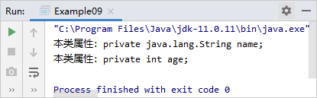
9.4.5 获取全部属性
运行代码，控制台显示的运行结果如下图所示。
案例运行结果

Slide 70
9.4.6 通过反射调用类中的方法
先定一个小目标！
熟悉通过反射调用类中的方法

Slide 71
9.4.6 通过反射调用类中的方法
反射调用类中的方法时操作步骤
通过反射调用类中的方法时，需要使用Method类完成，具体操作步骤如下。
（1）通过调用Class类的getMethod()方法获取一个Method类的对象。调用getMethod()方法时需要传入方法名作为参数。
（2）通过获取的Method对象调用invoke()方法，执行目标方法。调用invoke()方法时，需要传递Class对象的实例作为参数。

Slide 72
9.4.6 通过反射调用类中的方法
下面通过一个案例讲解通过反射调用类中的方法。定义main()方法，省略Person类的定义，完整代码可参考教材案例文件9-10，具体代码如下所示。
案例演示
public class Example10 {
public static void main(String args[]){
Class<?> c = null;
try{
c = Class.forName("com.itheima.Person");
}catch(ClassNotFoundException e){
e.printStackTrace();
}
try{
Method met = c.getMethod("sayHello");
met.invoke(c.newInstance());
}catch(Exception e){
e.printStackTrace();
}
}
}

Slide 73
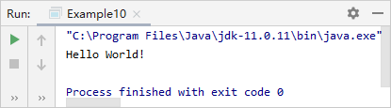
9.4.6 通过反射调用类中的方法
运行代码，控制台显示的运行结果如下图所示。
案例运行结果

Slide 74
9.5
反射的应用

Slide 75
9.5.1 通过反射调用类中的getter/setter方法
先定一个小目标！
熟悉通过反射调用类中的getter/setter方法

Slide 76
9.5.1 通过反射调用类中的getter/setter方法
从面向对象部分读者就了解到类中的属性必须封装，封装之后的属性要通过setter方法设置属性值，通过getter方法获取属性值，那么在使用反射调用类中方法的操作中，最重要的是调用类中的setter方法及getter方法。
getter/setter方法的调用过程与9.4.6节中类方法的调用过程类似，但因为getter/setter方法需要访问属性，所以稍显复杂。

Slide 77
9.5.1 通过反射调用类中的getter/setter方法
案例演示通过反射调用类中的setter方法及getter方法
下面通过一个案例讲解使用反射调用类中的setter方法及getter方法。具体步骤如下。

Slide 78
9.5.1 通过反射调用类中的getter/setter方法
步骤一：定义Person类，声明属性name和age，定义无参构造方法、有一个参数name的构造方法、有两个参数的构造方法，为属性定义getter/setter方法，定义toString()方法。这部分代码比较简单，此处省略不写，可以根据描述信息自行编写代码，或参考教材案例文件9-11。

Slide 79
9.5.1 通过反射调用类中的getter/setter方法
步骤二：定义initStr()方法，通过此方法将字符串中的首字母转换成大写，并在首字母转换成大写之后，将字符串连接到set字符串及get字符串之后找到对应的方法。代码如下所示：
public static String initStr(String old){
String str= old.substring(0,1).toUpperCase()+old.substring(1);
return str;
}

Slide 80
9.5.1 通过反射调用类中的getter/setter方法
步骤三：定义setter()方法和getter()方法，代码如下所示：
public static void setter(Object obj,String att,Object value,Class<?> type){
try {
Method met= obj.getClass().getMethod("set"+initStr(att),type);
met.invoke(obj,value);
}catch(Exception e){
e.printStackTrace();
}
}
public static void getter(Object obj,String att){
try {
Method met= obj.getClass().getMethod("get"+initStr(att));
System.out.println(met.invoke(obj));
}catch(Exception e){
e.printStackTrace();
}
}

Slide 81
9.5.1 通过反射调用类中的getter/setter方法
步骤四：定义main()方法，代码如下所示：
public static void main(String args[]){
Class<?> c = null;
Object obj = null;
try{
c = Class.forName("com.itheima.Person"); //对象c为Class类型
obj = c.newInstance(); //实例化Class对象
}catch(Exception e){
e.printStackTrace();
}
setter(obj,"name","张三",String.class);
setter(obj,"age",18,int.class);
System.out.print("姓名：");
getter(obj,"name");
System.out.print("年龄：");
getter(obj,"age");
}

Slide 82
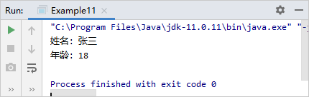
9.5.1 通过反射调用类中的getter/setter方法
运行代码，控制台显示的运行结果如下图所示。
案例运行结果

Slide 83
9.5.2 通过反射操作属性
先定一个小目标！
熟悉通过反射操作的属性，能够熟练使用通过反射操作属性

Slide 84
9.5.2 通过反射操作属性
在反射操作中，虽然可以通过调用类中的getter/setter方法访问类的属性，但是这样操作起来太过繁琐。除了调用getter/setter方法访问类的属性之外，反射机制也可以直接通过Field类操作类中的属性，通过Field类提供的set()方法和get()方法可以直接设置、获取类的属性值。
通过调用Field类的getter/setter方法访问类的属性时，首先要调用Field类中的setAccessible()方法将需要操作的属性权限设置成可以被外部访问。

Slide 85
9.5.2 通过反射操作属性
讲解如何使用反射直接操作类的属性。定义main()方法，省略Person类的定义，完整代码可参考教材案例文件9-12，具体代码如下所示。
案例演示
public static void main(String args[]) throws Exception{
Class<?> c = null; //声明一个Class对象
Object obj = null; //声明一个Object对象
c = Class.forName("com.itheima.Person"); //实例化Class对象
obj = c.newInstance(); //实例化Object对象
Field nameField = null; //表示name属性
Field ageField = null; //表示age属性
nameField = c.getDeclaredField("name"); //获取name属性
ageField = c.getDeclaredField("age"); //获取age属性
nameField.setAccessible(true); //将name属性设置为可被外部访问
nameField.set(obj,"张三"); //设置name属性值
ageField.setAccessible(true); //将age属性设置为可被外部访问
ageField.set(obj,30); //设置age属性值
System.out.println("姓名："+nameField.get(obj));
System.out.println("年龄："+ageField.get(obj));
}

Slide 86
9.5.2 通过反射操作属性
注意：以上程序是扩大类属性的访问权限后直接进行了属性的操作，所以在Person类中并不需要编写getter方法和setter方法，但是在实际开发中，这种直接操作属性的方式是不安全的，读者在以后的开发中，不要直接操作属性，而是要通过setter方法和getter方法操作属性，本案例只是演示通过反射可以直接访问类中的属性。

Slide 87
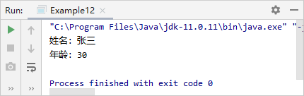
9.5.2 通过反射操作属性
运行代码，控制台显示的运行结果如下图所示。
案例运行结果

Slide 88
本章小结
本
章
小
结
本章主要介绍了Java的反射机制。首先介绍了反射机制原理；然后带领读者认识了Class类；接着通过案例介绍了Class类的使用，包括通过无参构造方法实例化对象和通过有参构造方法实例化对象；接下来介绍了通过反射获取类结构，包括获取接口、获取父类、获取构造方法，获取全部方法、获取全部属性和通过反射调用类中的方法；最后讲解了反射的应用，包括通过反射调用类中的setter、getter方法和通过反射操作类中的属性。通过本章的学习，读者对Java的反射会有一定的了解，掌握好这些知识，对以后的实际开发大有裨益。

